Slide 1
KA 229 ERASMUS +
ACTIVE
Active Children, Technological Innovations, Varied Environments

Slide 3
DÜŞÜNCE YAPISI NEDİR?
Düşünce yapısı, karşılaştığımız durumları nasıl algılayacağımıza ve bu durumlara nasıl karşılık vereceğimize karar veren zihinsel bir yaklaşımdır.

Slide 4
Gelişimsel Düşünce Yapısı vs Sabit Düşünce Yapısı

Slide 6
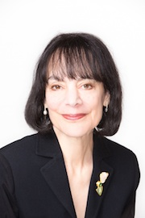
Sabit zihniyet
Zeka sabit bir özelliktir. Değiştiremezsin.
Gelişmiş zihniyet
Çabalayarak zekanı geliştirebilirsin..

Slide 7
1

Slide 8
GEÇMİŞTEKİ TEORİ: Belirli bir zekâ kapasitesi ile doğarız. Bu teoriye göre, ne kadar öğrendiğimiz ya da ne kadar çok çalıştığımız önemli değildir. Zekâmız her zaman aynı kalacaktır.

Slide 16
BEYİN ESNEK BİR YAPIYA SAHİPTİR
Beynimiz, egzersiz yaptıkça daha iyi çalışan ve güçlenen bir kas gibidir.

Slide 19
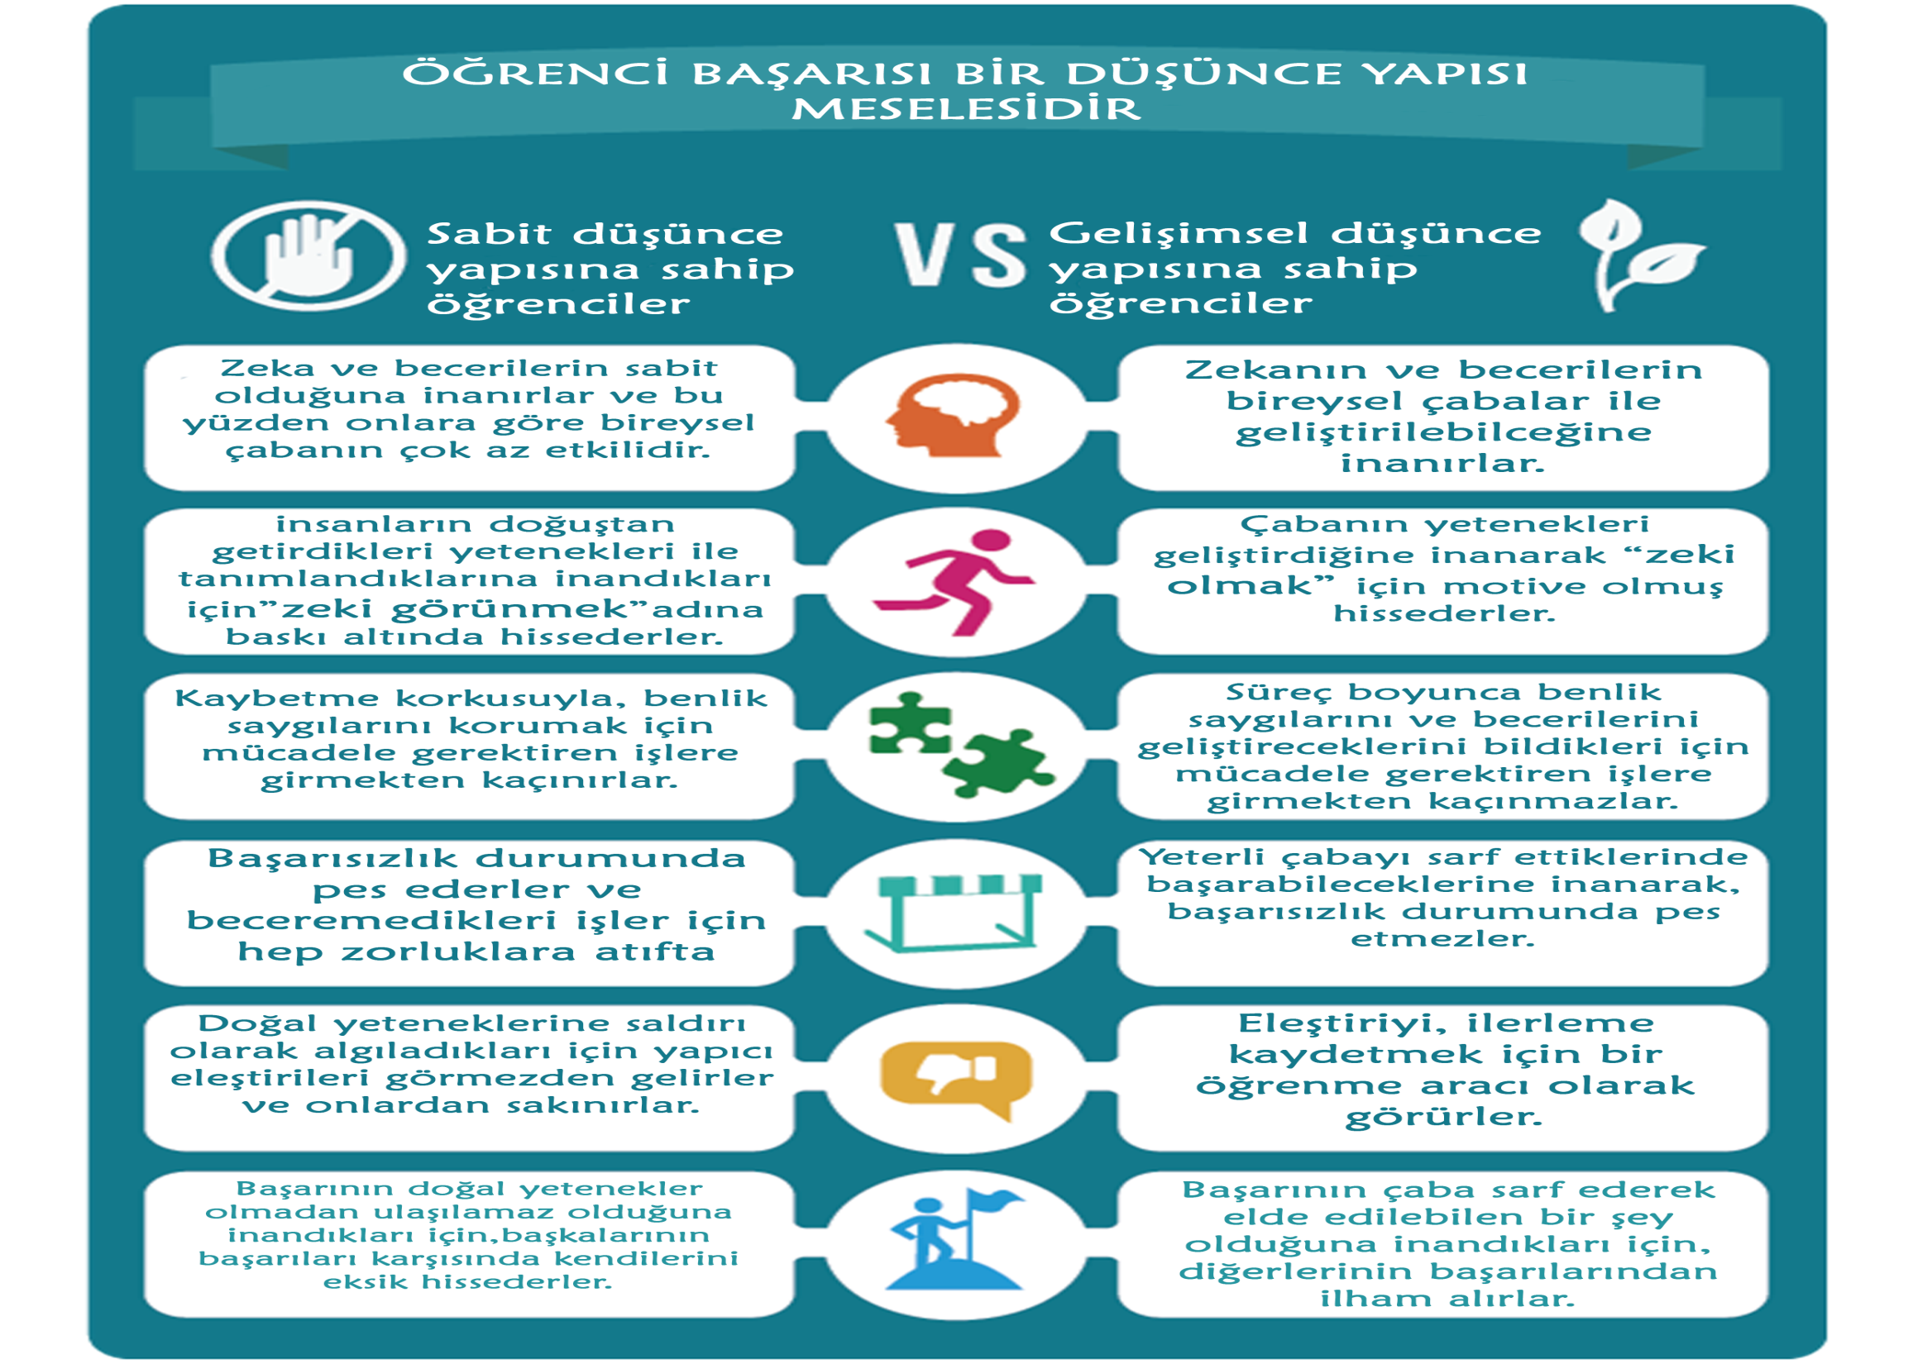

Slide 26
ÇABA
Sabit düşünce yapısına sahip öğrenciler, çaba sarf etmeyi düşük zeka seviyesi göstergesi olarak görürler.
Çok çalışmak “anlamadım” ya da “ zeki değilim” anlamına gelir.
Çaba = yeteneksizlik
Gelişmiş düşünce yapısına sahip öğrenciler, çaba sarf etmeyi başarının gerekli bir parçası olarak görürler.
Başarısızlık yaşadıklarında daha fazla çalışırlar.
Çaba = başarı
Zorlukların üstesinden gelmek için çaba sarfederler.

Slide 27
GELİŞMİŞ ZEKA STRETEJİLERİ
Gelişmiş zeka tarzına sahip insanlar bir şeyler yapmak için yeni yollar denerler.
Eğer bir yol-yöntem işe yaramazsa diğerlerini denerler.
Problemleri çözmek için “at gözlüğünü çıkartmak gerekir” diye düşünürler ve problemleri bir şekilde çözebileceklerini bilirler.
Carol DWECK, sabit zihinsel yapıya sahip öğrencilerin bir problem ile karşılaştıkları zaman yanlış stratejiyi kullanmaya devam ettiklerini keşfetti.
Sonrasında problemden koptuklarını;
Ve sonunda da pes ettiklerini.

Slide 28
SUNUMDAN KISA ÇIKARIMLAR
GELİŞİMSEL ZİHİNSEL YAPI öğretilebilir.
*Öğrenciler, beyinin tıpkı bir kas gibi geliştirilebilir olduğunu bilmeli. Daha zeki olabilirler.
YETENEKLİLİK GELİŞTİRİLEBİLİR.
*Öğrenciler yeteneklerin geliştirilebildiği durumlara maruz kalmalılar.
DERSLER ÇABA ve MÜCADELE GEREKTİRMELİ
*Başarı gösterenler istekli bir şekilde çaba sarf ederler ve zayıflıklarını sistematik olarak irdelerler. Kendilerini “konfor alanı” denilen, insanların sabit bir performans seviyesi sergiledikleri , düşük endişe yaşadıkları bölgenin ötesine götürürler.

Slide 29
GELİŞİMSEL ZİHİNSEL YAPI İFADELERİ KENDİ KENDİME NE SÖYLEYEBİLİRİM?
1. Bu konuda iyi değilim………………………………………… Bunu henüz yapamıyorum.
2. Pes ettim ………….…………………… Öğrendiğim stratejilerin bazılarını kullanacağım.
3. Bence yeteri kadar iyi…………………………….Yapabileceğimin en iyisi bu mu?
4.Bir hata yaptım………….………………………………Bu benim öğrenmemde ilk girişimimdi.
5.Bu çok zor…………..……………… Eğer bir şey zor geliyorsa bu öğreniyorum demektir.
6.Matematikte gerçekten iyiyim…………………………Çalıştığım için bunu anlayabiliyorum.
7.Asla onlar kadar zeki olamam……………………….…………..Nasıl başardıklarını keşfedeceğim.
8.Bunu yapamam……………Bu konuyu iyice öğrenmem hem zaman hem de çaba gerektiriyor.
9.Daha iyisini yapamam……………………….Her zaman ilerleme kaydedilebilir.
10.Onlar bunu yapamaz…………………….Bunu anlamaları için onlara nasıl yardımcı olabilirim.

Slide 30
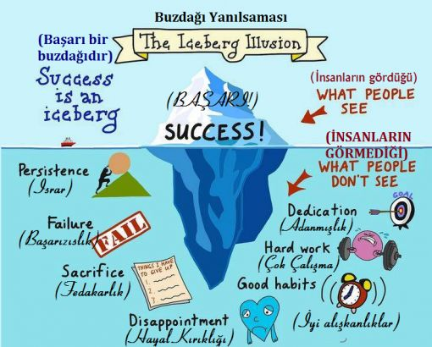

Slide 31
Dinlediğiniz için teşekkürler.

